Slide 1
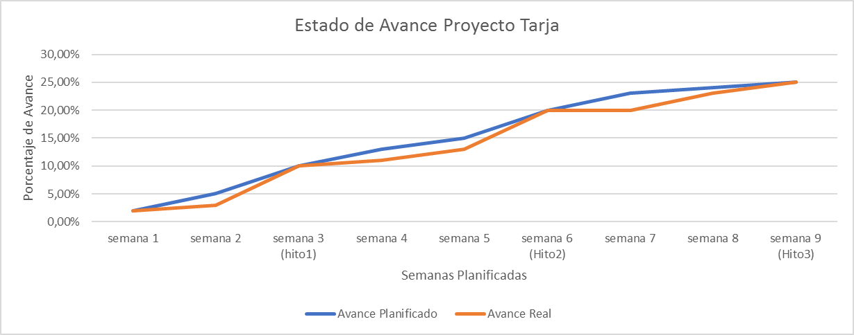
Avance Proyecto Tarja Móvil – hito3
Equipo
Presupuesto
Tiempo
% Avance
Alejandro Adam – Jefe de Proyecto Saam
Guillermo Enríquez- DBA – seguridad Saam
Rene López – Networking Saam
Karina Salinas – Comunicaciones Saam
Andrés Caro – Infraestructura
Franco Caamaño– Desarrollo
Rodrigo yañez – Lider de desarrollo
Carolina Gomez – Desarrollo
Gasto Actual :
Gasto Esperado :
Total : 44 semanas
Transcurrido : 9 semanas
Restantes. : 35 semanas
Avance Real: 32%
Desviación: 2%
Descripción
Desarrollar una aplicación web que permita planificar las tarjas diarias para el desconsolidadovicios de Mesa de Ayuda y Soporte en terreno, bajo buenas prácticas y estándares mundiales (ISO 9000 - ISO 20000), y cobertura a nivel LATAM, incluidas ubicaciones de SAAM en Chile y Costa Rica.
Actividades Realizadas
Beneficios
RS1 Implementar base de datos SQL en ambiente de desarrollo.
RS2 desarrollar control de acceso a aplicación tarja web
RS3 desarrollar modulo planificación desconsolidado para el ingreso de datos
RS4 desarrollar búsqueda de tarja planificada desconsolidado
RS5 desarrollar mantenedor de tarja planificada desconsolidado
RS6 maqueta vista aplicación móvil
Se inicia proceso de programación, se ajusta los requerimientos y se analiza el comportamiento de lo desarrollado con los distintos stakeholders.
Con las vistas aprobadas se continua con el desarrollo de las distintas funcionalidades.
Próximas Actividades
Riesgos y Problemas
Ambiente Web se debe entregar desarrollo módulo de planificación consolidado
Ambiente Móvil
Darle funcionalidad a la vista principal y acceso (login y Pass)
Crear vista para desconsolidado llenar datos con su funcionalidad
Problemas | Riesgo | Asignado a | Mitigación
No contar con los equipos para el inicio de las pruebas | Alto | AAdamC | Se debe realizar reunión con proveedor para planificar la compra y entrega
El no contar con la participación de los JOP en las reuniones de avance corremos el riesgo de atrasarnos en la planificación | Alto | SAAM | Se acuerda incorporar las horas de capacitación al proyecto
1

